Slide 1
ПУТИ РАЗРЕШЕНИЯ КОНФЛИКТОВ

Slide 2
Прежде чем вы вступите в конфликтную ситуацию, подумайте над тем, какой результат от этого вы хотите получить.

Slide 3
Убедитесь в том, что этот результат для вас действительно важен.

Slide 4
В конфликте признавайте не только свои интересы, но и интересы другого человека.

Slide 5
Соблюдайте этику поведения в конфликтной ситуации, решайте проблему, а не сводите счёты.

Slide 6
Будьте тверды и открыты, если убеждены в своей правоте.

Slide 7
Заставьте себя слышать доводы своего оппонента.

Slide 8
Не унижайте и не оскорбляйте другого человека для того, чтобы потом не сгорать со стыда при встрече с ним и не мучиться раскаянием.

Slide 9
Будьте справедливы и честны в конфликте, не жалейте себя.

Slide 10
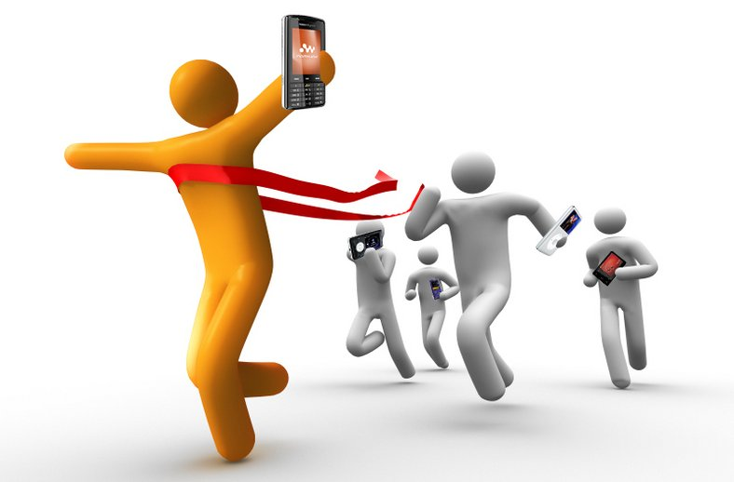
Умейте вовремя останавливаться

Slide 11
Дорожите собственным уважением к самому себе, решаясь идти на конфликт с тем, кто слабее вас.

